Slide 1


第6章 底层并发
6.4 Volatile关键字
分享导师：王前明

Slide 2

本节需掌握的关键知识
王前明（Liam.wang）
核心知识01 理解volatile
掌握volatile关键字解决的问题，了解其底层的一些原理和背景
近十年的软件开发经验，先后在恒生电子、德比软件等公司担任高级开发、架构师、技术经理。熟悉Java、Golang等语言体系、微服务体系。对企业架构设计与推动落地有较多经验，曾带领团队完成过多个重大项目及架构改造。
平时喜欢写作、分享感兴趣的技术点，翻译原版技术书籍、文章，希望以此提高自己的同时让更多的国内技术人受益。
核心知识02 使用volatile
理解使用场景，为什么不建议直接使用volatile

Slide 3
总结
Java并发可能是“抽象泄漏”最典型的代表
Java Language Specification
JVM
编译器指令重排
逃逸分析
寄存器分配
...
volatile
各种不同硬件架构/操作系统
多级缓存
流水线的超标量执行单元
猜测执行
...
Notes:
大家可能记得作者在并发编程那一章提到过：
Java是跨平台的语言，JVM帮我们屏蔽了各种不同的硬件架构与操作系统之间的差异，甚至我们都不需要了解JVM层面的各种优化。只需要关注语言层面的语法糖和抽象以及思想就行了，比如面向对象编程的思想。
可以说，，volatile关键字是抽象”泄漏”的产物，要想理解volatile关键字的作用，我们必须知道编 译器或者处理器会进行指令的重排，底层的多级缓存会有一致性的问题等等，接下来我们来进一步讲下volatile涉及到的问题

Slide 4
总结
01 使用volatile的三个原因
字分裂
可见性
指令重排序

Slide 5
总结
01 字分裂问题
字分裂（word tearing）与访问的原子性相关。出现在当你的数据类型足够大，对某个变量的写操作过程分为两个步骤的时候。
如 Java 中的 long 和 double，这两者都是 64 位，由于某些处理器架构上将64位数拆分了为高32位和低32位进行操作，多线程操作时并不是所有线程都总能看到完整的值。
高32位
低32位
第一步
第二步
Notes:
如果该变量的读操作和写操作在不同的线程中执行，很可能会读取到某个值的高32位和另一个值的低32位。虽然现在很多主流的处理器都支持了64位的原子操作，但由于Java的跨平台性，这仍然是一个值得注意的点。

Slide 6

总结
01 理解可见性问题
可见性问题也可以认为是缓存一致性问题。多个线程访问一个值，其中一个线程修改此值，其他线程是否能立刻看到。
单CPU多核心
core 1
core 2
线程1
线程2
L1 Cache
L1 Cache
线程本地内存
线程本地内存
L2 Cache
L2 Cache
在合适的位置插入内存栅栏
JMM规范
L3 Cache
主存
主内存
示例代码: 可见性
Notes:
那为什么会存在可见性的问题呢？
我们举个例子，一般多核心的处理器会有多级缓存，其中L1，L2缓存对于单个核心来说是私有的，多核心之间彼此数据是不可见的，有些处理器架构有L3缓存，但是L3缓存是多核心共享的，那L1，L2和L3之间存在一定的一致性问题
而Memory中的数据则需要和前面的各级缓存进行同步，也存在一致性问题。虽然多级缓存架构能极大的提高处理器的性能，但天生就需要额外去处理缓存一致性的问题。那仅仅是其中造成可见性问题的一个原因，另外，为了提高并行性，不同的处理器架构内部也会有不同的内部优化机制，也会造成可见性问题。
那怎么解决这个问题呢？底层硬件架构的差异较大，处理缓存一致性的方式也有多种，对于Java来说，需要兼容所有平台架构，那就需要定义Java自身的内存模型，举例来说，处理器对于Java是被抽象掉的，在Java中我们只需要关心线程，每个线程有自身的本地内存，多个线程共享的内存我们称之为主存，同时定义了一些规范，用来规定对变量的写入操作在什么时候对于其他线程是可见的，包括对变量的读写操作，监视器的加锁和释放操作，以及线程的启动与合并操作。
底层的实现其实就是在合适的位置插入内存栅栏/内存屏障

Slide 7
总结
01 理解可见性问题
线程1: Main
线程2: Reader
本地内存： stop=false
本地内存： stop=false -> true
本地内存： stop=false -> true
Write
Copy
Read
主存
stop=false -> true
如果将变量定义为volatile的，那线程将直接从主存中读取，一旦发生了写操作，将立刻写入到主存中。

Slide 8
总结
01 指令重排序与先行发生
重排序是为了提高程序执行性能，而先行发生则是对重排序优化的一种约束规则
源码
编译器重排序优化
处理器重排序优化
最终执行
volatile变量规则：对volatile变量的写入操作必须在对该变量的读操作之前执行。
如果线程1对volatile变量执行写入，那此变量及线程1之前的操作结果都对线程2可见

Slide 9
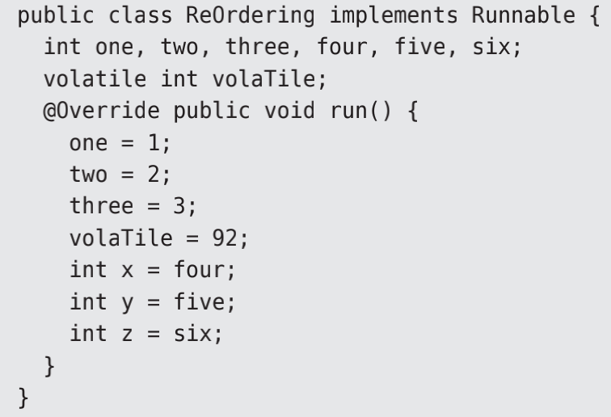
总结
01 指令重排序与先行发生
栅栏之前的操作可能被重排序
volatile变量写操作之前的所有变量都会刷到主存
显式“插入”内存栅栏
栅栏之后的操作可能被重排序
Notes:
在对 volatile 变量的读或写操作之前出现的指令，保证会在该读或写操作之前执行。同样，任何在 volatile 变量的读或写操作之后的指令，会保证在读或写操作之后执行。

Slide 10
总结
02 什么情况下将变量定义为volatile
该变量会同时被多个任务访问
这些访问中至少有一个是写操作
试图避免使用同步（因为同步的成本较volatile高，如使用synchronized）
如果有多个线程对某个变量进行写操作，就必须改用同步来防止竞态条件。但有个特殊的例外：可以让多个线程对该变量进行写操作，只要它们不用先读取该变量，再用读出来的值生成新值写回该值
volatile不承诺保证变量操作的原子性，如i++这类操作是非原子的

Slide 11
总结
02 你可能永远都不需要用它
volatile可能是Java中最微妙、最难用的关键字。
应优先考虑使用java.util.concurrent.atomic下的原子类或者直接使用同步机制
Notes:
除非你对并发有着深刻的理解

Slide 12
THANK YOU
谢谢观看

